Slide 1
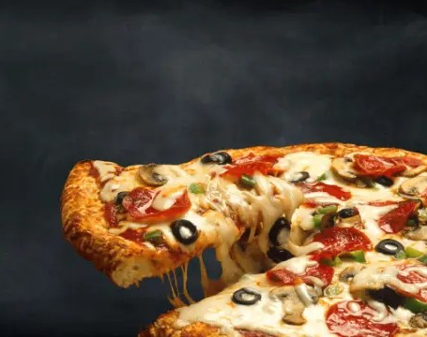
LaVinQuePizza
Francisco Javier Checa Casas
Matthew Samuel Horne Negro
Francisco Lara Santiago
Alejandro Nieto Ruzek
Ángel Torres López

Slide 2
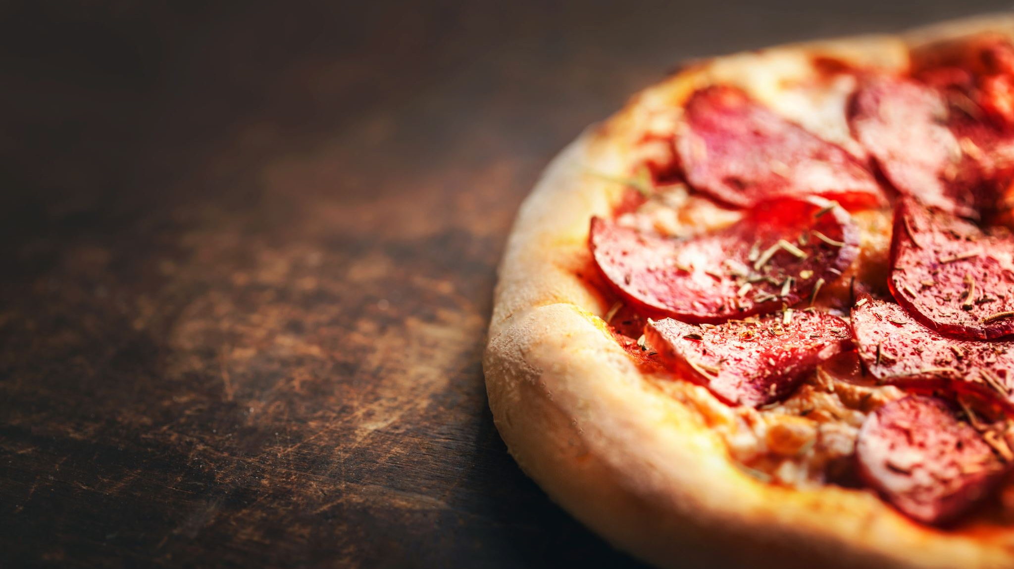
¿Qué es LaVinQuePizza?
Es una panadería y pizzería de Granada.
Abierta desde 2015.
Su producto más destacado es su pizza gigante de 60cm x 40cm.

Slide 3
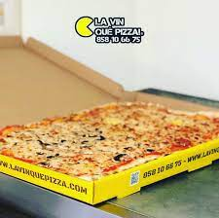
Producto
Introducción
Sus principales productos son las barras de pan y las pizzas
Decisiones sobre producto
Diferentes productos: barras de pan, bollería, pizzas, French Fries, Pulled Pork, Pizzas, Shawarmas, Hamburguesas, Ensaladas, Bocadillos, Nachos y bebidas

Slide 4
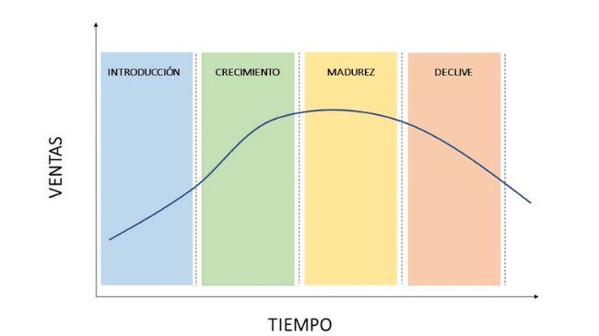
Producto
Estrategias del ciclo de vida del producto
Desarrollo y adopción de nuevos productos
Cambios en la pizza gigante
Efecto de los líderes de opinión

Slide 5

Precio
Factores en la fijación de precios
Propuesta de valor añadido
Estructura de costos
Visión y misión de la empresa
Tipo de mercado
Elasticidad
Notes:
frr

Slide 6

Precio
Estrategias para la fijación de precios
Mantener una misma línea general para los productos aunque con ciertos detalles para cada uno.
Cambios en los precios
Llevarlos a cabo si se produce un cambio en los costos o en el mercado.
Tener en cuenta a la competencia.

Slide 7
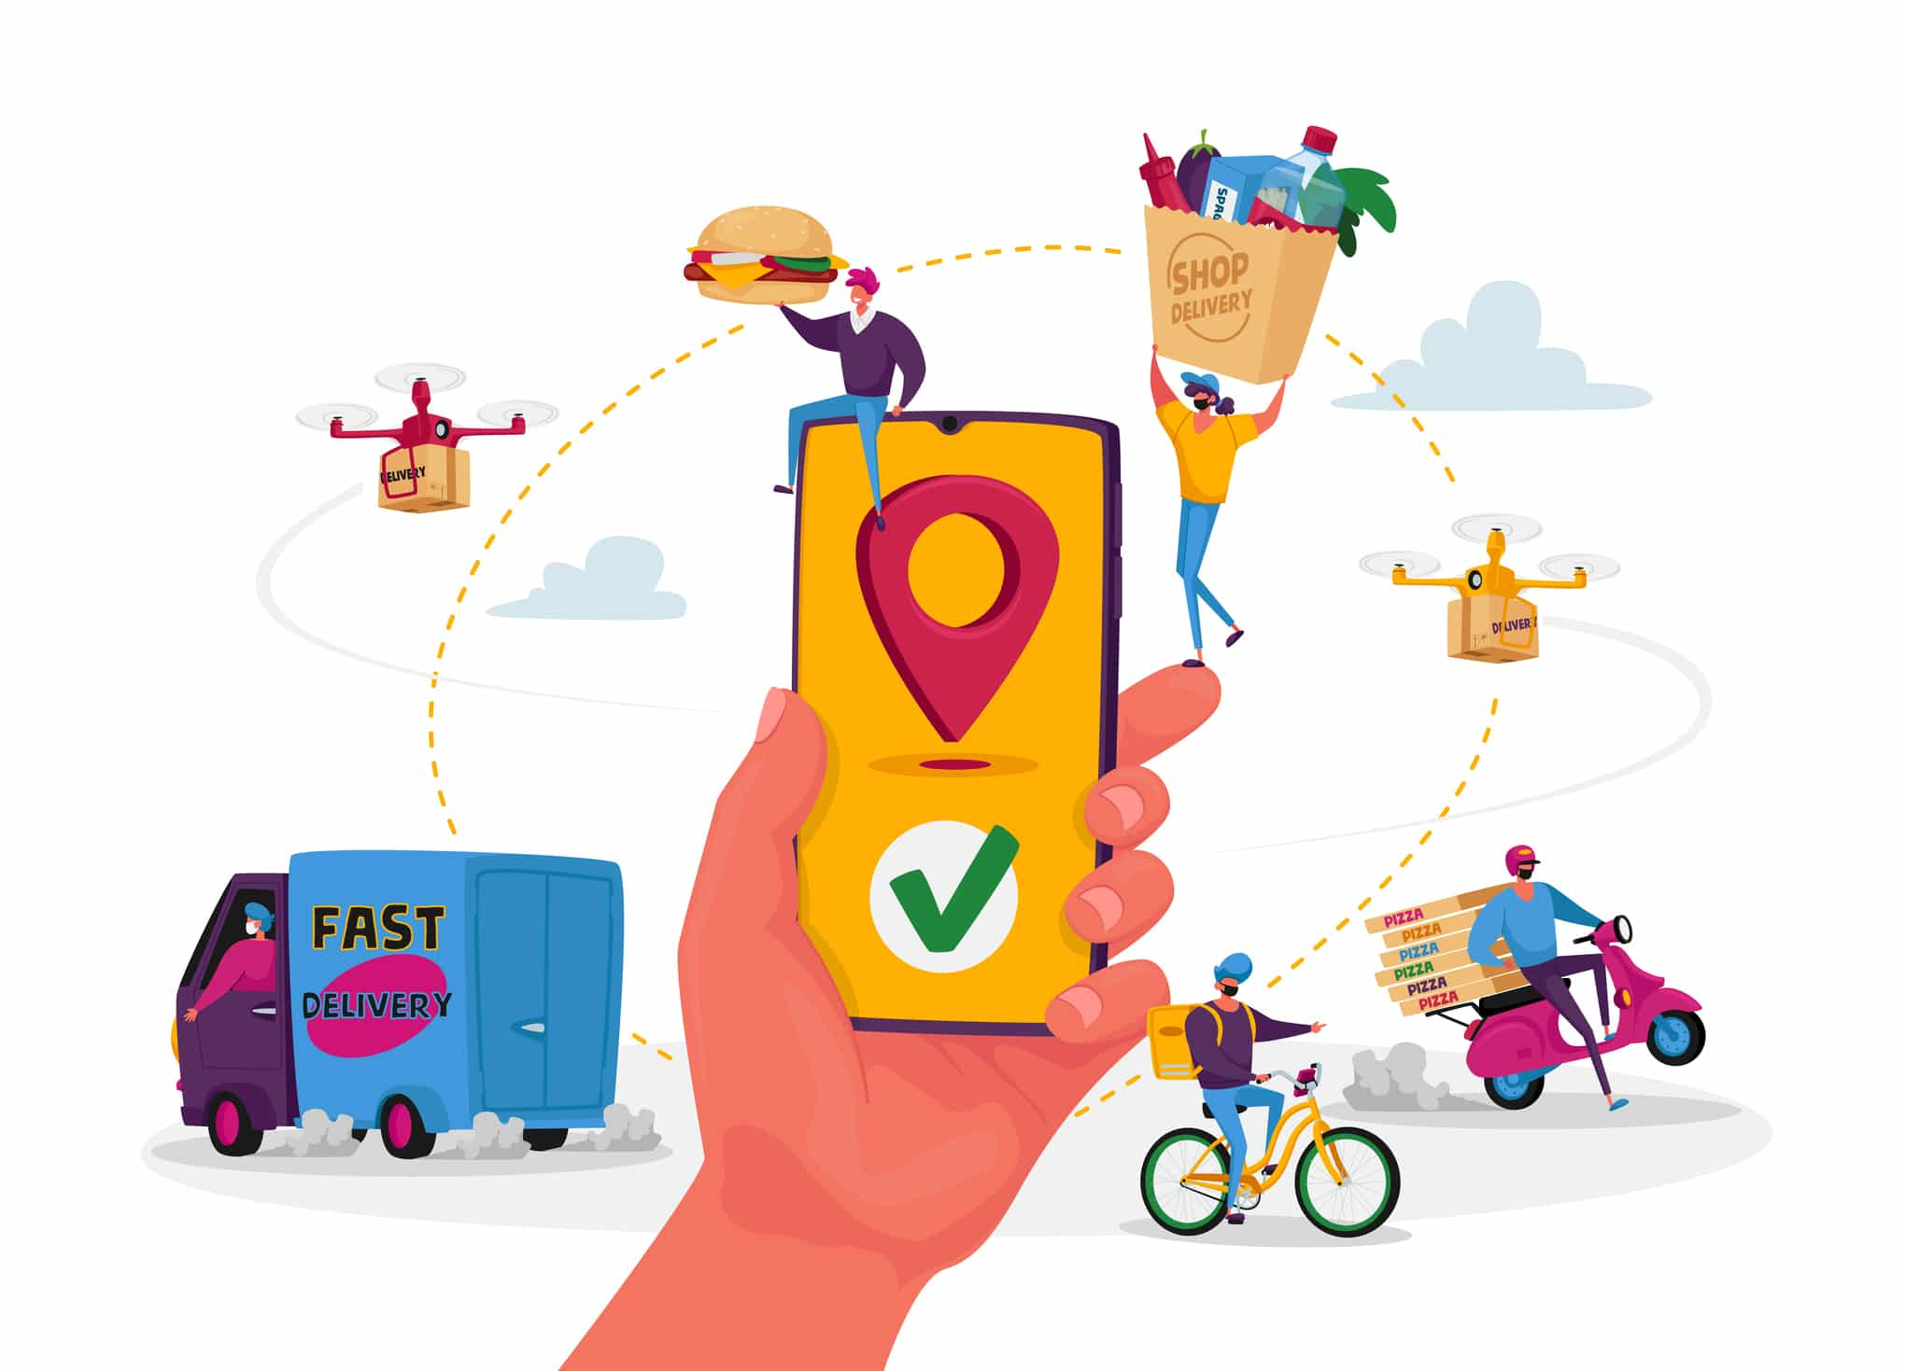
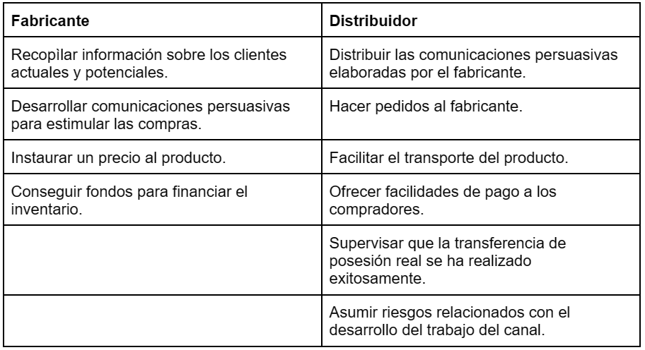
Distribución
Dos tipos de distribución: la propia por vía telefónica o en local y mediante intermediarios como Just Eat o Uber Eats.
Existencia de un canal inverso para la comunicación de incidencias y posible devolución.

Slide 8

Distribución
Tipo de sistema comercial: Sistema horizontal de distribución.
Dos tipos de métodos de distribución en función de las decisiones básicas del canal de distribución:
Diseño de nivel 0
Diseño de nivel 1 con estrategia de distribución intensiva
Respecto al almacenamiento todo el inventario se almacena en el local y en los pedidos que es necesario transporte se realiza mediante motoristas (de la propia empresa o del intermediario) habilitados con maletines especializados en el transporte de alimentos

Slide 9

Comunicación
Objetivo de la comunicación
Transmitir la calidad superior de sus productos y la experiencia única que ofrecen a sus clientes
Mensaje
Ofrecen una pizza de alta calidad con ingredientes frescos y una experiencia de servicio al cliente excepcional

Slide 10

Comunicación
Target
Se centran en atraer a los amantes de la pizza que valoran la calidad y la autenticidad
Medios
Estrategia de comunicación centrada en promociones y ofertas especiales para atraer y retener a los clientes

